Slide 1

SGFF
Système de Gestion des Formations des Formateurs
Projets De Synthèse
Réalisé par : Mohamed Jalim, Ikram Ghousmi, Habiba Elhomiti

Slide 2
Plan de la Présentation
01 | Contexte & Problématique
02 | Objectifs du Projet
03 | Architecture & Technologies
04 | Workflow de Validation (RBAC)
05 | Démonstration des Interfaces
06 | Conclusion & Perspectives

Slide 3
1. Contexte & Problématique
Situation Actuelle
• Gestion manuelle et dispersée des plans de formation
• Lenteur dans le circuit d'approbation entre les CDC et la DR
• Risque d'erreurs dans la planification et l'affectation
• Manque de visibilité globale sur les indicateurs de performance
Notre Solution : Une plateforme centralisée, sécurisée et intelligente

Slide 4
2. Architecture & Technologies
FRONTEND (Interface Utilisateur) | API REST (Communication) | BACKEND (Logique Métier) | DONNÉES (Stockage)
• React 18 • TypeScript • Tailwind CSS • Shadcn/ui • React Query | ➔ Requêtes HTTP ➔ JSON ➔ Authentification Sanctum | • Laravel 11 • PHP 8.2 • Eloquent ORM • FormRequests • API Resources | • MySQL 8.0 • Migrations cohérentes • Clés étrangères strictes

Slide 5
3. Workflow de Validation Unique
Nous avons unifié la gestion de l'état pour garantir une source unique de vérité.
1. Brouillon | ➔ | 2. En Attente | ➔ | 3. Approuvé | ➔ | 4. Terminé
Rejeté (Nécessite des modifications)

Slide 6
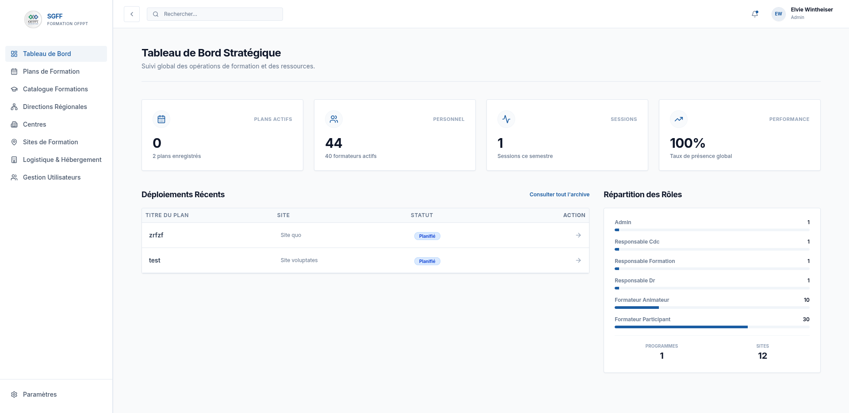
4. Interfaces Modernes
Insérez ici la capture d'écran du Tableau de Bord (Dashboard)

Slide 7
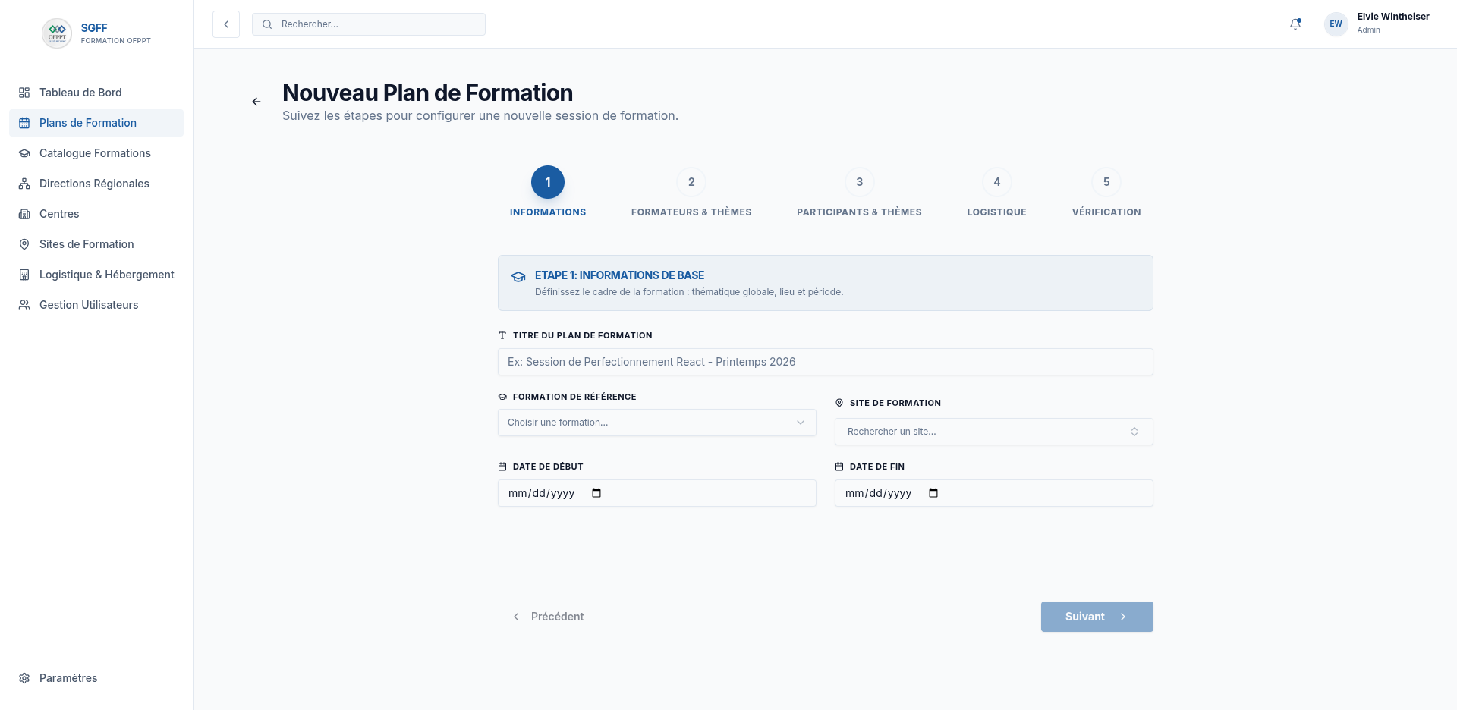
5. Formulaire Intelligent (Wizard)

Slide 8
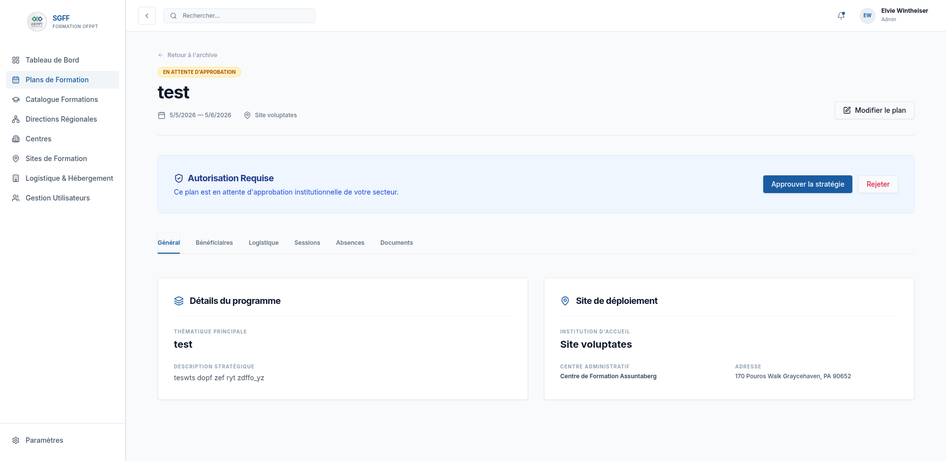
6. Suivi des Détails

Slide 9
7. Conclusion & Perspectives
Bilan des Réalisations | Perspectives d'Évolution
✓ Centralisation des données de formation ✓ Automatisation du workflow d'approbation ✓ Interface utilisateur ultra-réactive ✓ Sécurité et intégrité des données | • Intégration d'un système de notifications push/email • Export avancé des bilans de formation en PDF • Tableaux de bord analytiques complexes

Slide 10
Merci pour votre attention
Avez-vous des questions ?

